Slide 1
Implementación, Control y Cierre
Grupos de Procesos
Tópicos especiales para la administración de proyectos
Ing. William Ernest, PMP
Mayo, 2011

Slide 2
¿Qué es la dirección de proyectos?
Aplicación de conocimientos,
habilidades, y técnicas a las
actividades del proyecto para
cumplir con los requisitos del mismo.
PMI; 2008
Notes:
Definición de Dirección de Proyectos del PMI. Se debe tomar en cuenta que término que utiliza el estándar del PMBoK es Dirección (Ni Administración, Ni Gestión, Ni Gerencia).

Slide 3

Grupos de Procesos AP
Iniciación
Planificación
Ejecución
Seguimiento y Control
Cierre
PMI; 2008
Notes:
Los grupos de procesos a estudiar en este curso son: Ejecución, Seguimiento y Control; y Cierre.

Slide 4
Grupo de Proceso | Descripción
Iniciación | Define y autoriza un proyecto a una fase del mismo.
Planificación | Define y refina los objetivos, planifica el curso de acción requerido para lograr los objetivos y el alcance que se pretende del proyecto.
Ejecución | Integra personas y otros recursos para llevar a cabo el plan de gestión del Proyecto.
Seguimiento y control | Garantizar que se cumplan los objetivos del proyecto – seguimiento del plan. Monitoreo, medición y corrección.
Cierre | Formalización ordenada de la aceptación del proyecto o de la etapa.
PMI; 2008
Notes:
Descripción de las principales características de los grupos de procesos.

Slide 5
¿Cómo se relacionan?
Iniciación
Planificación
Seguimiento y Control
Ejecución
Cierre
Notes:
Esquema de la interacción existente entre los grupos de procesos, normalmente existe una relación intensamente iterativa entre los grupos de procesos de planificación, ejecución, y seguimiento y control. Esto no quiere decir que los grupos de procesos de iniciación y cierre no participen de las interacciones, solo quiere decir que los límites de los grupos de procesos de iniciación y cierre son un poco menos difusos.

Slide 6
Ejecución
Aquellos procesos realizados para
completar el trabajo definido en el
plan para la dirección del
proyecto a fin de cumplir con las
especificaciones del mismo.
PMI; 2008
Notes:
Desde el enfoque del PMI, la ejecución es la implementación del plan para dirección, se asume que se está ejecutando con un objetivo en mente.

Slide 7
Seguimiento y Control
Aquellos procesos requeridos para
monitorear, analizar y regular el
progreso y el desempeño del
proyecto, para identificar áreas en las
que el plan requiera cambios y para
iniciar los cambios correspondientes.
PMI; 2008
Notes:
El grupo de procesos de seguimiento y control le lleva el pulso tanto al objetivo que busca solucionar el proyecto, como al desempeño de la gestión del proyecto.

Slide 8
Cierre
Aquellos procesos realizados para finalizar
todas las actividades a través de todos los
grupos de procesos, a fin de cerrar
formalmente el proyecto o una fase del
mismo.
PMI; 2008
Notes:
Este grupo de procesos se encarga tanto del cierre administrativo de un proyecto, como del cierre técnico.

Slide 9
Interacciones entre Grupos de Procesos
La aplicación de los procesos de la dirección de proyectos es iterativa y muchos procesos se repiten durante el proyecto.
La naturaleza integradora de la dirección de proyectos requiere que el grupo del proceso de seguimiento y control interactúe con los otros grupos de procesos.
PMI; 2008
Notes:
Lo usual es que a raíz de alertas generadas a partir de los procesos de monitoreo y control, se decida revisar la planificación vigente.

Slide 10
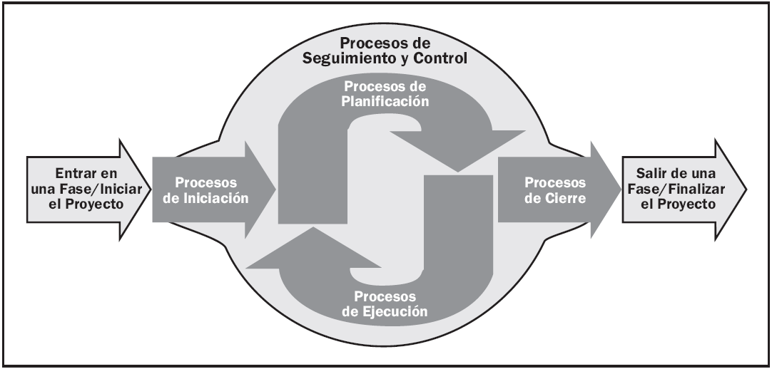
Interacciones entre Grupos de Procesos
PMI; 2008
Notes:
Se ilustra como el grupo de procesos de seguimiento y control actúa como una sombrilla durante todo el ciclo de vida.

Slide 11
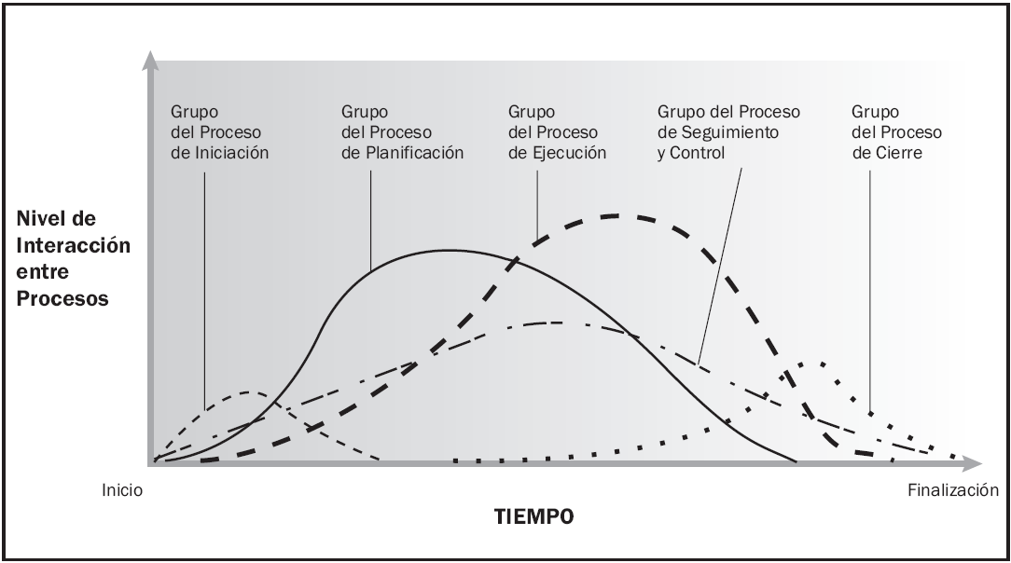
Nivel de interacción
PMI; 2008
Notes:
Se grafican los niveles de interacción de los distintos grupos de procesos.

Slide 12
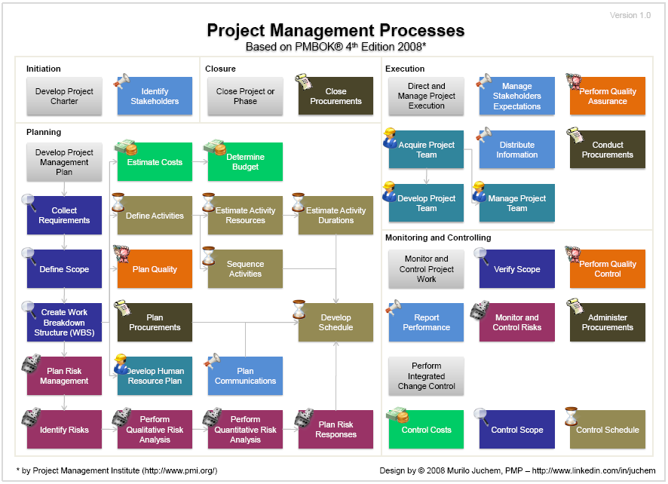
¿Y como interactúan?
Notes:
Esquema de la interacción de los 42 procesos del PMBoK.

Slide 13

Relaciones entre grupos de procesos
Los grupos de procesos se traslapan durante el ciclo de vida por lo que actividades de ejecución como: seleccionar proveedores, contratar al equipo del proyecto, distribuir información pueden iniciar sin que las actividades de planificación hayan terminado.
PMI; 2008
Notes:
Debemos tener claras las diferencias establecidas entre fases de un proyecto y los grupos de procesos de un proyecto, es lógico e inclusive se espera que se inicie la ejecución de un proyecto antes de haber finalizado los esfuerzo de elaboración de un plan de dirección del proyecto, muchas veces no se puede finalizar la el plan de dirección de un proyecto porque no se cuentan con los recursos específicos para planificar entregables específicos.

Slide 14
Fases de Proyectos
Son divisiones dentro del mismo proyecto . Suelen completarse de manera secuencial, pero pueden superponerse.
Cada fase puede ser gestionada como un proyecto.
PMI; 2008
Notes:
Una fase de un proyecto cuenta con las características de un proyecto, es decir cada una de las fases cuenta con los cinco grupos de procesos. En proyectos de tamaño considerable es una práctica usual dividir el alcance del proyecto en paquetes de trabajo más manejables. La forma en que se organiza el ciclo de vida de un proyecto dependerá de las necesidades de la organización, cada industria gusta de manejar su propio ciclo de vida.

Slide 15
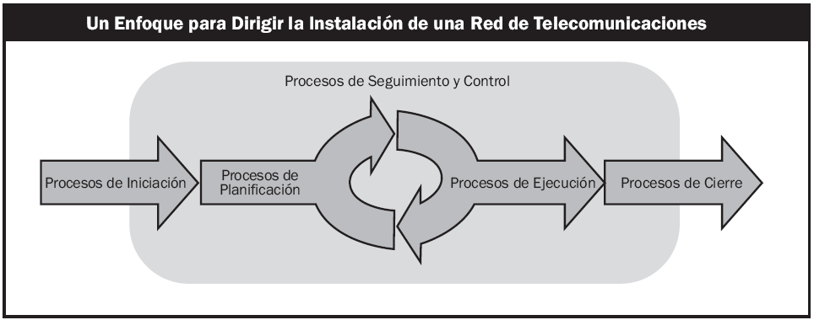
1 proyecto = 1 fase
PMI; 2008
Notes:
Representación de un ciclo de vida en el que el proyecto corresponde con la fase.

Slide 16
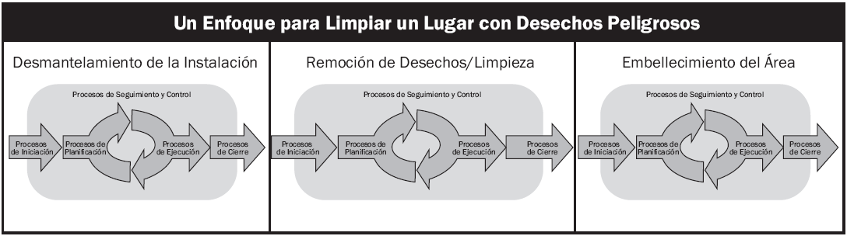
1 proyecto = 3 fases
PMI; 2008
Notes:
Representación de un ciclo de vida donde un proyecto es desarrollado mediante la ejecución de 3 fases secuenciales.

Slide 17
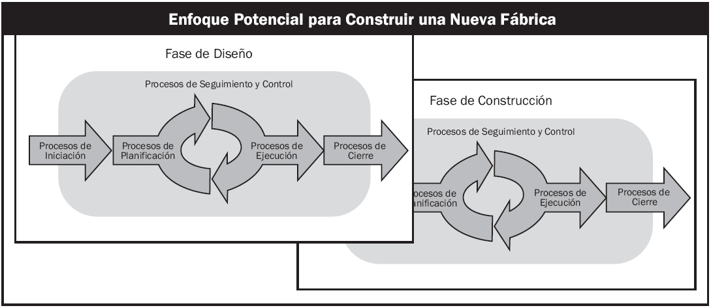
1 proyecto = 2 fases
PMI; 2008
Notes:
Representación de un ciclo de vida con dos fases superpuestas.

Slide 18
Receta Proyecto Exitoso
Seleccionar los procesos adecuados requeridos para alcanzar los objetivos del proyecto.
Utilizar un enfoque definido que pueda adoptarse para cumplir los requisitos.
Cumplir con los requisitos a fin de satisfacer las necesidades y expectativas de los interesados.
Equilibrar las demandas contrapuestas relativas al alcance, tiempo, costo, calidad, recursos y riesgo para producir el producto, servicio o resultado especificado.
Chamoun; 2002

Slide 19
¿Qué es un proceso?
Proyectos ≠ Operaciones
Notes:
La gestión de proyectos es diferente de la gestión de operaciones.

Slide 20
¿Qué es un proceso?
La gestión de operaciones contiene procesos.
Notes:
Podemos afirmar que la gestión de operaciones cuenta con procesos (contratación de personal, cobro, ventas, etc)

Slide 21
¿Qué es un proceso?
La gestión por proyectos contiene procesos.
Notes:
Podemos afirmar que la gestión de proyecto cuenta con procesos (planificación, ejecución, etc)

Slide 22
¿Qué es un proceso?
Las operaciones son gestionadas mediante procesos permanentes con salidas repetitivas.
Notes:
En las operaciones normalmente esperamos productos similares de los procesos permanentes.

Slide 23
¿Qué es un proceso?
Los proyectos son gestionados mediante procesos temporales con salidas únicas.
Notes:
Mientras que en los proyectos esperamos productos diferentes de los procesos temporales.

Slide 24
¿Qué es un proceso?
Un proceso es un conjunto de acciones y
actividades interrelacionadas realizadas para
obtener un producto, resultado o servicio
predefinido.
PMI; 2008
Notes:
Definición de Proceso

Slide 25
¿Procesos?
Se caracterizan por sus entradas, por
las herramientas y técnicas que puedan
aplicarse y por las salidas que se obtienen.
PMI; 2008

Slide 26
¿Cuántos procesos hay en un proyecto?
¿44?
¿42?
¿32?

Slide 27
¿Cuántos procesos hay en un proyecto?
En nuestros proyectos tenemos procesos para gestionar el proyecto y procesos para elaborar nuestro producto.
Notes:
Además de los 42 procesos de gestión de un proyecto que propone el PMBoK debemos tener en cuenta los procesos que deben llevarse acabo en el marco del proyecto para producir el producto del proyecto.

Slide 28
¿Cuándo ejecutamos?
La ejecución comienza durante la planificación.
Notes:
Antes de iniciar a ejecutar el proyecto, debemos planificar el proyecto.

Slide 29
¿Y cuando controlamos?
El control inicia cuando inicia el proyecto.
El control termina cuando termina el proyecto.
Notes:
El control prácticamente esta presenta durante todo el ciclo de vida del proyecto.

Slide 30
¿Contra que comparamos?
Dentro de nuestros proyectos requerimos contar con un estándar contra el cual comparar nuestra ejecución.
Este estándar es lo que llamamos línea base, y es uno de los principales productos de los esfuerzos de planificación.
Notes:
Planificamos para controlar, si no contamos con un plan de dirección del proyecto será inútil realizar esfuerzos de seguimiento y control.

Slide 31
¿Qué es una línea base?
Línea base del alcance
  Enunciado del alcance aprobado
  Estructura de desglose del trabajo(EDT)
  Diccionario de la EDT.
Línea base del desempeño en costos
Línea base del cronograma
Notes:
Una línea base es un estándar contra el que comparamos algo, en este caso la línea base del alcance nos permite comparar el alcance producido con el planificado, lo mismo aplica para costo y tiempo.

Slide 32
Línea base de medición del desempeño
Con este nombre se conoce la combinación de la líneas base de alcance, cronograma y costo.
Esta línea base se utiliza como línea base global del proyecto, para medir el desempeño global del proyecto.
Se utiliza para la medición del valor ganado.
Notes:
La línea base de medición de desempeño consiste en combinar los líneas bases de tiempo, calidad y costo. Se utiliza para aplicar la técnica de valor ganado.

Slide 33
¿Cómo deberíamos controlar los proyectos?
Lo ideal es controlar comparando el desempeño del proyecto contra la línea base de la planificación.
Podemos controlar sin una planificación detallada, pero no obtendremos información relevante.
Si el proyecto no llega a los procesos de ejecución, igual es necesario controlar los procesos de iniciación y de planificación.
Notes:
Los procesos de seguimiento y control también incluyen los esfuerzos de control realizados para asegurarse que los diferentes procesos de la gestión de proyecto se lleven a cabo adecuadamente.

Slide 34
Bibliografía
Project Management Institute. A Guide to the Project Management Body of Knowledge (PMBOK® 2008). Fourth Edit. Pennsylvania, Estados Unidos: PMI, 2008.
Chamoun, Y. Administración Profesional de Proyectos. La Guía. México: Edit. McGraw-Hill, 2002.
Project Management Institute. A Guide to the Project Management Body of Knowledge (PMBOK® 2008). Fourth Edit. Pennsylvania, Estados Unidos: PMI, 2008.
Rita Mulcahy, PMP. PMP Exam Prep, Sixth Edition: Rita's Course in a Book for Passing the PMP Exam. 6th Edit. RMC Publications, Inc: RMC,2009.

